Slide 1
CSS, JAVASCRIPT VÀ DOM
HỌC VIỆN KỸ THUẬT MẬT MÃ
KHOA ATTT
Notes:
https://www.w3schools.com/css/default.asp

Slide 2
NỘI DUNG
1.
Bảng định dạng - CSS: Cascade Style Sheet
2.
Javascript
3.
DOM
4.
Một số vấn đề lưu ý
1.
Notes:
https://hocwebchuan.com/tutorial/tut_css_basic.php

Slide 3
Lý do sử dụng CSS
Nguyên lý Nhất quán trong thiết kế giao diện
Nhiều đối tượng cần được định dạng theo một kiểu thống nhất. Ví dụ, tất cả các bảng có cùng một kiểu, tất cả các siêu liên kết có cùng một kiểu. Nhiều trang cần được dàn trang một cách thống nhất
Nguyên lý W₁ U_{n}
Kiểu định dạng cần được định nghĩa một lần và sử dụng nhiều lần, nhiều nơi.
Nguyên lý tách biệt nội dung và trình diễn
Dùng HTML khai báo các đối tượng tài liệu (nội dung)
Dùng CSS để xác định cách trình diễn các đối tượng tài liệu
Notes:
CSS viết tắt của từ Cascading Style Sheets, được dùng để trang trí, định dạng, bố cục cho trang web, không có ý nghĩa trong việc thể hiện nội dung.
CSS là một file có phần mở rộng là .css, nhiệm vụ của nó là tách riêng phần định dạng (style) ra khỏi nội dung trang HTML.
Khi sử dụng CSS chúng ta sẽ dễ dàng quản lý nội dung trang HTML, dễ điều khiển phần định dạng, và đặc biệt là sẽ tốn ít thời gian khi code hay chỉnh sửa, giả sử các bạn có ~100 file HTML có tiêu đề như nhau, và bạn muốn tất cả các trang HTML này có tiêu đề được thay đổi sang màu xanh, thì CSS sẽ thực hiện việc thay đổi này chỉ với 1 dòng code.
=> Ngày nay, khi người dùng đánh giá chất lượng của một trang web, họ không chỉ xem xét nội dung của các bài viết trên trang web, mà họ còn đặc biệt quan tâm đến giao diện, xem coi nó có được dễ nhìn, dễ sử dụng hay không, . . . , cho nên "giao diện" của trang web đóng một vài trò rất quan trọng.
- Với việc áp dụng CSS trong thiết kế giao diện website, chúng ta có thể định dạng cho các phần tử trên trang web hiển thị giống với ý muốn của mình, từ đó tạo ra được những trang web có nội dung đặc sắc, sinh động, phong phú, đa dạng, . . . .

Slide 4
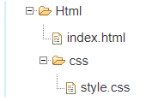
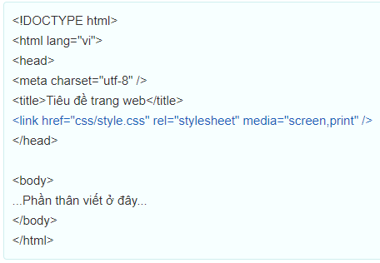
Kết nối file CSS vào file HTML
Cấu trúc thư mục chứa các file như sau:
Kết nối file CSS vào file HTML:
thông qua thẻ <link>
Notes:
<click>
Thuộc tính href ta phân tích như sau:
style.css là một file có tên là style với định dạng file là .css
css là folder chứa file style.css
Như vậy css/style.css sẽ dẫn đường dẫn tới file style.css trong thư mục css.

Slide 5
Cách viết một nội dung CSS
Theo cấu trúc như sau:
Bộ chọn { thuộc tính: giá trị; }
Ví dụ:
p { color: red; }
p { color: red; float: left; padding-left: 10px; }
p {
color: red;
float: left;
padding-left: 10px;
}
Notes:
Chúng ta có thể viết nhiều cặp thuộc tính và giá trị cho bộ chọn, mỗi cặp thuộc tính và giá trị có thể viết cách nhau bởi dấu chấm phẩy.
Đoạn code trên tương tự nhau

Slide 6
Cách viết bộ chọn CSS
Bộ chọn {thuộc tính: giá trị; thuộc tính: giá trị; …}
Bộ chọn theo kiểu phần tử HTML: tenLopHTML
Chọn các đối tượng được khai báo bằng thẻ tenLopHTML
Bộ chọn theo định danh: #tenBochon
Chọn đối tượng có id=“tenBochon”
Bộ chọn theo lớp: .tenBochon
Chọn các đối tượng có class=“tenBochon”
Bộ chọn theo thuộc tính:[thuoctinh],[thuoctinh=giatri], [thuoctinh~=giatri], [thuoctinh|=giatri]
Chọn các đối tượng có thuộc tính thuoctinh
Bộ chọn không tên (nội tuyến): {}
Đặt thuộc tính style = {} của đối tượng tài liệu
Khác
Notes:
https://hocwebchuan.com/tutorial/tut_css_basic.php

Slide 7
SS: Bộ chọn theo kiểu phần tử HTML…
HTML {} – Chọn đối tượng html
BODY {} – Chọn đối tượng body
TD {} – Chọn các đối tượng td
TEXTAREA {} – Chọn các đối tượng textarea
LABEL {} – Chọn các đối tượng span
INPUT {} – Chọn các đối tượng input
SELECT {} – Chọn các đối tượng select
A {} – Chọn các đối tượng liên kết <a>
UL{} – Chọn các đối tượng danh sách không sắp xếp
OL{} – Chọn các đối tượng danh sách sắp xếp
DL{} – Chọn các đối tượng danh sách định nghĩa
UL LI {} – Chọn các đối tượng mục trong danh sách không thứ tự
OL LI {} – Chọn các đối tượng mục trong danh sách không thứ tự
DL DT/DD - Chọn các đối tượng mục trong danh sách định nghĩa

Slide 8
SS: Bộ chọn theo kiểu phần tử HTML
Ví dụ: <style type=“text/css”> span{color: #ff0000;} </style> <span>This is a styled text.</span> <p>This is a normal text.</p> This is another normal text.
Notes:
Thẻ <span> được dùng để nhóm các phần tử nội tuyến lại với nhau, tiện cho việc định dạng CSS.
- Thẻ <style> được dùng để làm thùng chứa cho các đoạn mã CSS.

Slide 9
SS: Bộ chọn theo định danh
Chọn đối tượng tài liệu có id=“tenBochon”
Ví dụ: <style type=“text/css”> #note1{color: #ff0000;} </style> <span id=“note1”>This is a styled text.</span> <span id=“note2”>This is a normal text.</span> <span>This is another normal text.</span>

Slide 10
SS: Bộ chọn theo lớp
Chọn các đối tượng có class=“tenBochon”
Ví dụ: <style type=“text/css”> .note{color: #ff0000;} </style> <span class=“note”>This is a styled text.</span> <span>This is a normal text. </span>

Slide 11
SS: Bộ chọn theo thuộc tính
Chọn các đối tượng có thuộc tính – [thuoctinh] – [thuoctinh = giatri] – [thuoctinh ~= giatri] (chứa giá trị) – [thuoctinh |= giatri] (bắt đầu bằng giá trị

Slide 12
SS: Một số bộ chọn khác
*: Chọn tất cả các đối tượng
container e: Chọn đối tượng được chọn bởi e ở bên trong đối tượng được chọn bởi container
parent>e: Chọn đối tượng được chọn bởi e có cha được chọn bởi parent
prev-sibling + e: Chọn đối tượng được chọn bởi e có đối tượng liền trước được chọn bởi prev-sibling
…

Slide 13
Bộ chọn giả
selector:pseudo-class {}
selector.class:pseudo-class {} :hover – Đưa chuột vào :focus – Được đặt tâm điểm :link – Liên kết thường :visited – Liên kết đã được thăm :active – Liên kết đang được thăm :first-child – Nút con đầu tiên

Slide 14
Phần tử giả
selector:pseudo-element {}
selector.class:pseudo-element {} :first-letter – Ký tự đầu tiên :first-line – Dòng đầu tiên :before – Phía sau :after – Phía trước :lang(language) – Ngôn ngữ (thuộc tính lang)

Slide 15
Bộ chọn lồng nhau
Đối tượng tài liệu áp dụng CSS phải được chọn bởi tất cả các bộ chọn
S1 S2 … Sn { attribute1: value1; attribute2: value2; … }

Slide 16
Nhóm các bộ chọn
Nhiều bảng CSS có cùng nội dung/thân
S1, S2, …, Sn { attribute1: value1; attribute2: value2; … }

Slide 17
Chú thích
/*Chú thích trong CSS*/

Slide 18
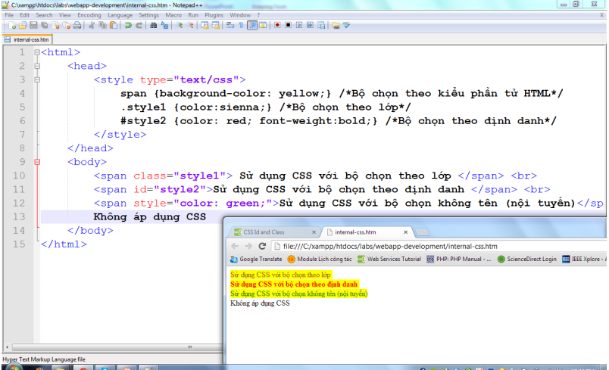
Khai báo CSS trong

Slide 19
Khai báo CSS ngoài…
Các bảng kiểu được định nghĩa và lưu trong tệp có đuôi .css.
Bao hàm tệp .css trong tệp HTML.

Slide 20
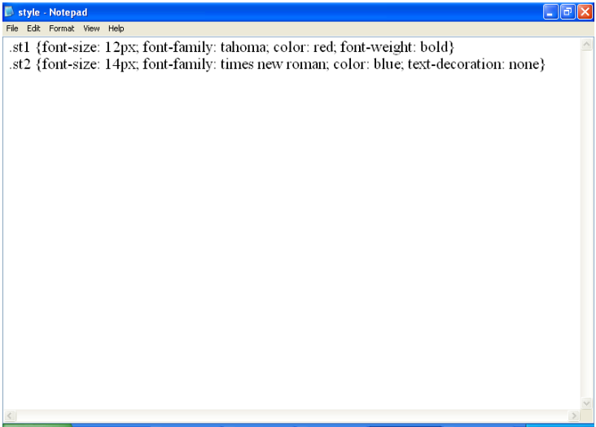
Tạo CSS ngoài: style.css…

Slide 21
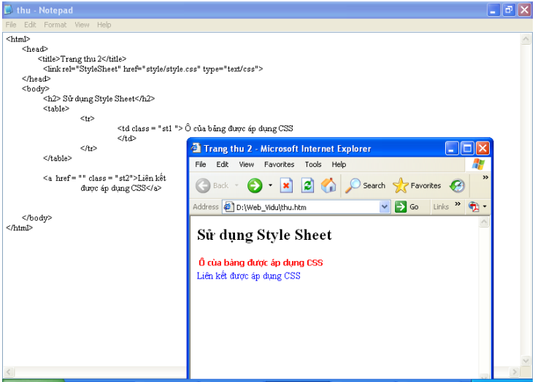
Bao hàm CSS ngoài

Slide 22
Nối các bảng định dạng
Khi có nhiều bảng định dạng cùng chọn một đối tượng HTML, đối tượng HTML sẽ được định dạng bởi VSS (như một bảng định dạng ảo được tạo bằng cách nối các bảng định dạng):
VSS = Các thuộc tính của SS nội tuyến
VSS += Các thuộc tính của SS trong không có trong VSS
VSS += Các thuộc tính của SS ngoài không có trong VSS
VSS += Các thuộc tính mặc định của trình duyệt không có trong VSS

Slide 23
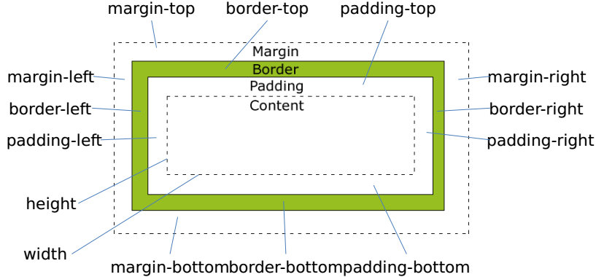
Hiển thị đối tượng tài liệu – Box model
Mỗi đối tượng tài liệu được hiển thị trong một vùng hình chữ nhật (box model)

Slide 24
Hiển thị đối tượng tài liệu – Box model - Vùng hiển thị nội dung
Chiều cao và chiều rộng vùng hiển thị nội dung của đối tượng tài liệu thường được tính toán tự động để toàn bộ nội dung được nhìn thấy
nhưng có thể ấn định bằng các thuộc tính – width, height – max-width, max-height, min-width, min-height
với giá trị được xác định bằng độ dài (pixel, pt, …) hoặc phần trăm so với đối tượng chứa Ví dụ width:50%; height:10px;

Slide 25
Hiển thị đối tượng tài liệu – Box model - Vùng đệm
Vùng đệm là vùng trống nằm giữa vùng hiển thị nội dung và đường viền, được xác định bởi các thuộc tính padding-top, padding-bottom, padding-right, padding-left với giá trị tính theo chiều dài hoặc phần trăm.
Viết tắt: padding: top right bottom left padding: top right(left) bottom padding: top(bottom) right(left) padding: top(right, bottom, left)

Slide 26
Hiển thị đối tượng tài liệu – Box model - Viền
• border-[side-]style: none/solid/dashed/dotted/double/groove/
ridge/inset/outset/hidden • border- [side-]width: thin/medium/thick/#px • border- [side-]color: color-value • border[-side]: style width color

Slide 27
Hiển thị đối tượng tài liệu: Box model - Lề
Lề là khoảng trống bao bên ngoài
margin[-side]: auto/inherit/#
%/#leng

Slide 28
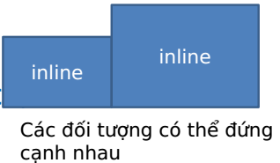
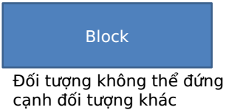
Hiển thị đối tượng tài liệu: Tính chất
Kiểu hiển thị
display: none/inline/block;
Khả năng nhìn thấy
visibility: hidden;
Độ trong suốt
opacity: 0.4;

Slide 29
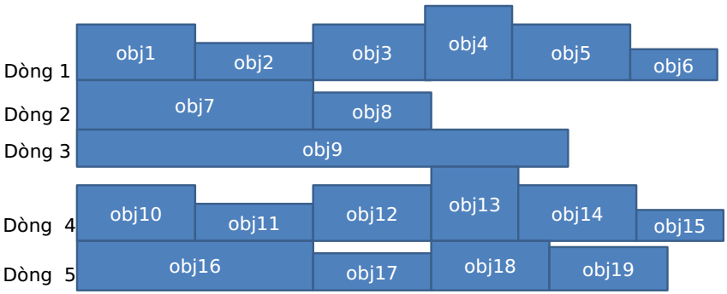
Vị trí hiển thị đối tượng
position:static
Các đối tượng liên tiếp nhau được hiển thị theo luồng bình thường (normal flow), tức là cạnh nhau từ trái sang phải rồi từ trên xuống dưới (đối tượng có kiểu hiển thị block không thể hiển thị bên cạnh (liền trái, liền phải) các đối tượng khác)

Slide 30
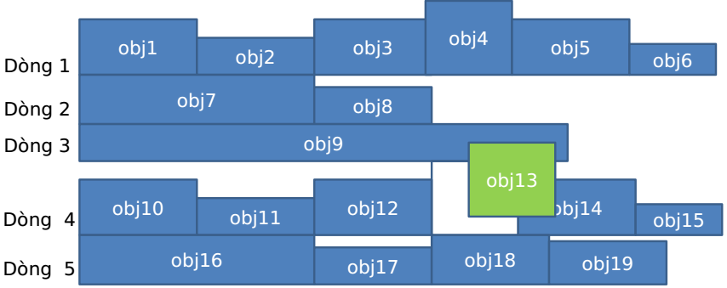
Vị trí hiển thị đối tượng
position:relative
Vị trí hiển thị đối tượng có thể được di rời trái (left), phải (right), lên trên (top), xuống dưới (bottom) so với vị trí tĩnh/trong luồng của nó.
Vùng hiển thị trong luồng vẫn được giữ chỗ
Đối tượng di rời có thể hiển thị chồng lên các đối tượng khác.

Slide 31
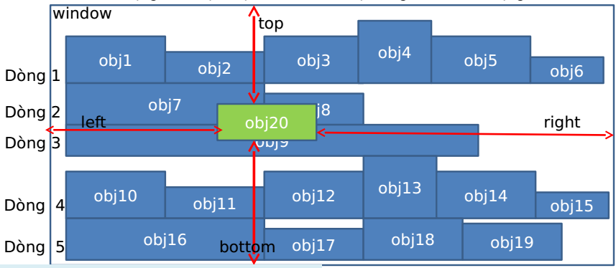
Vị trí hiển thị đối tượng
position:fixed
Vị trí hiển thị đối tượng được xác định tương đối so với vị trí cửa sổ, không thay đổi khi cửa sổ được cuộn
Đối tượng hiển thị cố định có thể hiển thị chồng lên các đối tượng khác

Slide 32
Vị trí hiển thị đối tượng
position: absolute;
Vị trí hiển thị của đối tượng được xác định tương đối so với vị trí của đối tượng tổ tiên gần nhất không theo dòng, được xác định bằng độ dời ● top, right, bottom, left
Có thể hiển thị chồng lên các đối tượng khác ● z-index

Slide 33
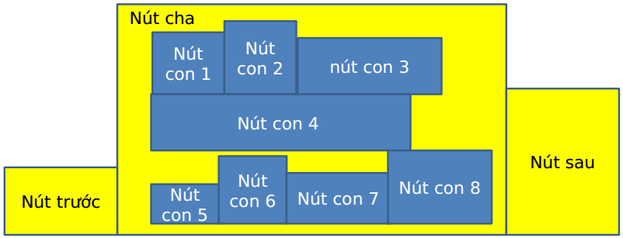
Vị trí hiển thị đối tượng bên trong

Slide 34
Vị trí hiển thị đối tượng: Đặt trôi
float: left/right;
Đối tượng được đặt trôi sẽ trôi về một phía (trái/phải) xa nhất có thể
Các đối tượng sau đối tượng đặt trôi chảy theo đối tượng được đặt trôi. Sử dụng
clear: left/right/both;
để xóa dừng trôi.

Slide 35
Giá trị màu
Tên: “red”, …
RGB: “rgb(255, 0, 0)”, …
Hexa: “#ff0000”

Slide 36
Định dạng nền
background-color: #6495ed;
background-image:url('paper.gif');
background-repeat:repeat-x;
background-attachment:fixed;
background-position:right top;
background:#ffffff url('img_tree.png') no-repeat right top;

Slide 37
Định dạng văn bản
color:#00ff00;
text-align:center/left/right/justify;
vertical-align:bottom/top/middle;
text-decoration:none/underline/ linethrough/ overline/blink;
text-transform:uppercase/ lowercase/ capitalize;
text-indent:50px;

Slide 38
Định dạng font chữ
font-family:"Times New Roman",
Times, serif;
font-size:40px;
font-style:normal/italic/bold;

Slide 39
Định dạng danh sách
list-style-type: none/ circle/ square/ upper-roman/ lower-alpha/…;
list-style-image: url('sqpurple.gif');

Slide 40
Định dạng bảng
border-collapse:collapse;

Slide 41
Hiển thị một tấm ảnh
background:url(img_navsprites.gif) 00;
width:46px;
height:44px;

Slide 42
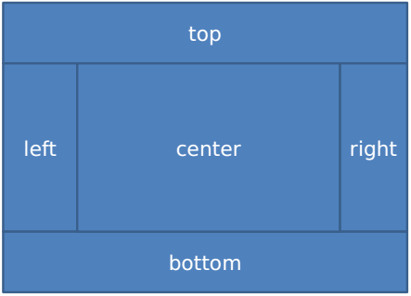
Ví dụ: Dàn trang
Sử dụng div (nên dùng)
Sử dụng table
Notes:
div – viết tắt của division – là thẻ được dùng để nhóm nhiều phần tử HTML lại với nhau.

Slide 43
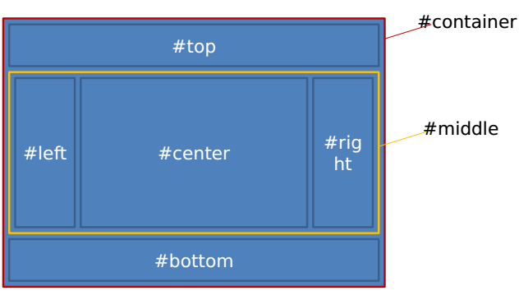
Ví dụ: Dàn trang sử dụng div

Slide 44
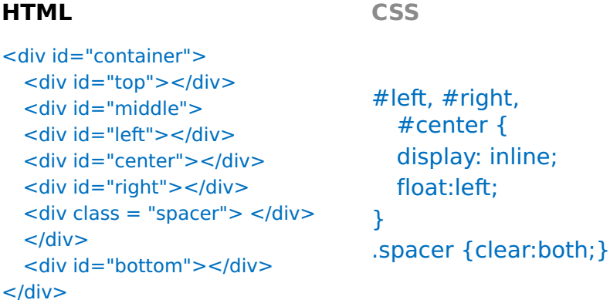
Ví dụ: Dàn trang sử dụng div
Notes:
div – viết tắt của division – là thẻ được dùng để nhóm nhiều phần tử HTML lại với nhau.

Slide 45
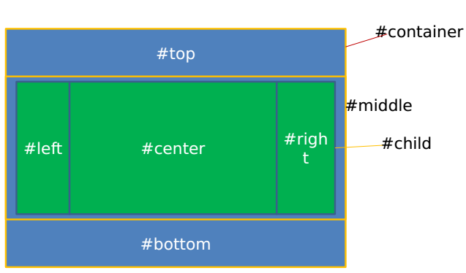
Ví dụ: Dàn trang sử dụng table

Slide 46
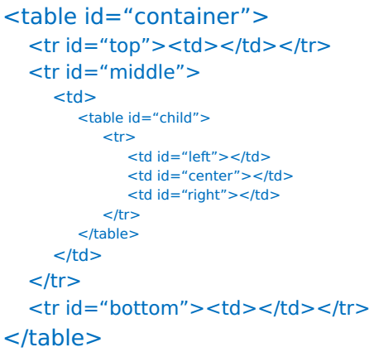
Ví dụ: Dàn trang sử dụng table

Slide 47
Ví dụ: Thực đơn
Single vertical
Single horizontal
Dropdown
Flyout
Dropline

Slide 48
NỘI DUNG
1.
CSS
2.
Javascript
3.
DOM
4.
Một số vấn đề lưu ý
1.
Notes:
https://webcoban.vn/javascript/tai-lieu-hoc-javascript

Slide 49
JavaScript
JavaScript (viết tắt là JS) là một ngôn ngữ lập trình kịch bản phía máy khách, mã lệnh được thực thi bởi trình duyệt của người dùng.
JavaScript được sử dụng rộng rãi trong việc kết hợp với HTML/CSS để thiết kế web động.

Slide 50
Tại sao sử dụng JavaScript?
HTML:
Cung cấp các thẻ tạo (khai báo) đối tượng tài liệu nhưng không cung cấp khả năng quản lý (hủy, thay đổi thuộc tính, triệu gọi phương thức) chúng.
Ví dụ: thẻ <input type = “button” …> tạo một nút bấm nhưng HTML không xử lý sự kiện khi nút được bấm (onclick).
JavaScript (Scripts):
Quản lý (tạo, hủy bỏ, thay đổi thuộc tính, triệu gọi phương thức) các đối tượng.

Slide 51
JavaScript
Được sử dụng rộng rãi.
Tựa C.
Khác C ở các điểm: ● Định kiểu không tường minh ● Khai báo biến bằng từ khóa var; ● Định nghĩa hàm bằng từ khóa function. ● Khai báo mảng bằng Array()
Sử dụng cùng HTML:
Viết lệnh JavaScript trong cặp thẻ <script type= “text/javascript”> </script> - phân đoạn Javascript.
Có thể đặt (nhiều) phân đoạn javascript tại bất kỳ đâu trong trang HTML.
Gọi hàm JavaScript trong các thuộc tính sự kiện của các đối tượng HTML.

Slide 52
Cách sử dụng JavaScript
Để sử dụng JavaScript trong trang web, có hai cách cơ bản như sau:
Cách 1: Viết mã lệnh JavaScript trực tiếp vào trang web.
Cách 2: Viết mã lệnh JavaScript vào tập tin JavaScript (tập tin có phần đuôi là .js)

Slide 53
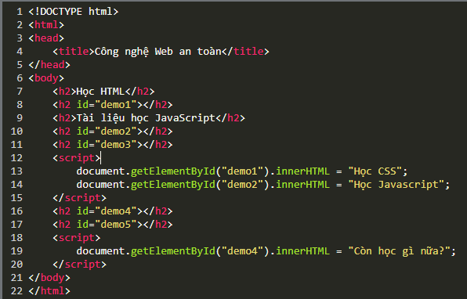
Cách 1: Viết mã lệnh JavaScript trực tiếp vào trang web
Mã lệnh JavaScript có thể được viết trực tiếp vào trang web thông qua cặp thẻ <script></script>
Notes:
Bên trong đoạn <script> chỉ dùng để chứa các mã lệnh JavaScript và tuyệt đối không được đặt vào đó những đoạn <script> khác.

Slide 54
Cách 2: Viết mã lệnh JavaScript vào tập tin JavaScript
Tạo tập tin JavaScript có phần mở rộng .js
Khi viết mã lệnh trong tập tin JavaScript thì không cần đặt các câu lệnh bên trong cặp thẻ <script></script>
Nhúng tập tin JavaScript vào trang web
<script src="đường dẫn đến tập tin JavaScript"></script>
Notes:
- Việc viết mã lệnh JavaScript trực tiếp vào trang web (giống như cách 1) sẽ khiến mã nguồn của trang web bị "rối nùi", làm cho người lập trình viên khó quan sát, quản lý cũng như cập nhật nâng cấp mã nguồn (Điều này là dễ hiểu, bạn cứ thử nghĩ một trang web có khoảng vài trăm dòng lệnh HTML/CSS đã khó quan sát như thế nào rồi, mà còn nhét thêm cả JavaScript vào đó nữa thì sẽ ra sao !?)
- Để khắc phục vấn đề trên, ta còn một cách sử dụng JavaScript khác chính là viết mã lệnh vào bên trong tập tin JavaScript, sau đó nhúng tập tin JavaScript vào trang web.

Slide 55
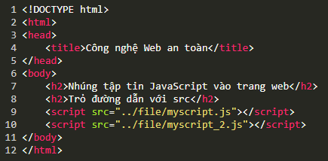
Cách 2: Viết mã lệnh JavaScript vào tập tin JavaScript

Slide 56
Cách hiển thị dữ liệu ra màn hình trong JavaScript
Hiển thị nội dung lên màn hình trong JavaScript:
Cách 1: Sử dụng alert()
<script> alert("nội dung muốn hiển thị"); </script>
Cách 2: Sử dụng document.write()
Nếu sau khi trang web đã được tải xong thì tất cả nội dung nằm bên trong phần tử <body> sẽ bị thay thế bởi nội dung muốn hiển thị
<script>document.write("<h1>nội dung muốn hiển thị</h1>");</script>
Cách 3: Sử dụng document.getElementById().innerHTML
Notes:
Trong HTML, việc hiển thị một nội dung gì đó lên màn hình thật đơn giản, ta chỉ cần gõ trực tiếp nội dung muốn hiển thị là xong
Còn đối với JavaScript thì không được hỗ trợ hiển thị dữ liệu trực tiếp giống như trong HTML, mà phải thông qua một phương thức

Slide 57
Cách hiển thị dữ liệu ra màn hình trong JavaScript
Hiển thị nội dung lên màn hình trong JavaScript:
Cách 3: Sử dụng document.getElementById().innerHTML
nội dung muốn hiển thị sẽ được hiển thị bên trong một phần tử xác định và thay thế tất cả nội dung ban đầu của phần tử
<script>
document.getElementById("id của phần tử").innerHTML = "nội dung muốn hiển thị sẽ hiển thị bên trong phần tử id";
</script>
Notes:
Trong HTML, việc hiển thị một nội dung gì đó lên màn hình thật đơn giản, ta chỉ cần gõ trực tiếp nội dung muốn hiển thị là xong
Còn đối với JavaScript thì không được hỗ trợ hiển thị dữ liệu trực tiếp giống như trong HTML, mà phải thông qua một phương thức

Slide 58
Chương trình JavaScript
Chương trình JavaScript là một tập hợp gồm nhiều câu lệnh JavaScript.
Trong một chương trình, các câu lệnh sẽ được thực thi lần lượt theo thứ tự từ trên xuống dưới.
(Câu lệnh phía trên phải thực thi xong thì câu lệnh bên dưới mới được thực thi)

Slide 59
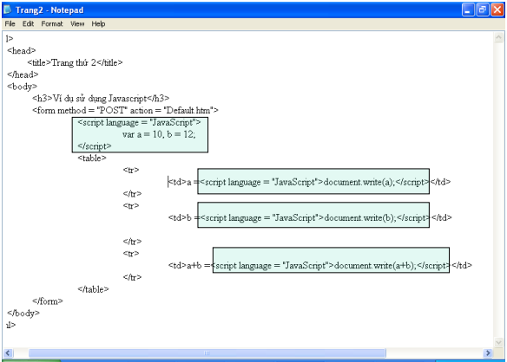
JavaScript: Khai báo, sử dụng biến

Slide 60
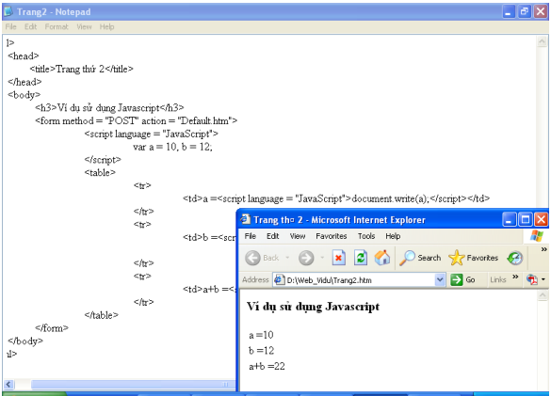
JavaScript: Khai báo, sử dụng biến

Slide 61
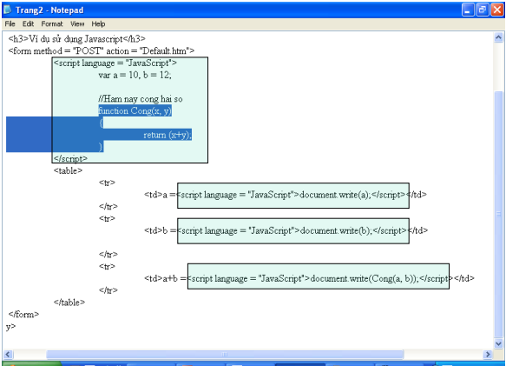
JavaScript: Khai báo, sử dụng hàm

Slide 62
Javascript: Đối tượng
Mọi thứ trong javascript đều là đối tượng
Tuy nhiên, javascript không định nghĩa lớp mà trực tiếp khai báo các đối tượng

Slide 63
Khai báo đối tượng…
Khai báo đối tượng Object rồi gắn thuộc tính cho nó person=new Object(); person.firstname="John"; person.lastname="Doe"; person.age=50; person.eyecolor="blue";
Khai báo trực tiếp person={firstname:"John", lastname:"Doe", age:50, eyecolor:"blue"};

Slide 64
Khai báo đối tượng
Khai báo sử dụng hàm tạo function person(firstname, lastname, age, eyecolor)
{ this.firstname=firstname; this.lastname=lastname; this.age=age; this.eyecolor=eyecolor; } var myFather=new person("John","Doe",50,"blue"); var myMother=new person("Sally","Rally",48,"green");

Slide 65
Thêm phương thức
function person(firstname,lastname,age,eyecolor) { this.firstname=firstname; this.lastname=lastname; this.age=age; this.eyecolor=eyecolor; this.changeName=setName; function setName(name) { this.lastname=name; } this.changeAge = function(newAge) { this.age = newAge; } } var myFather = new person("John","Doe",50,"blue"); myFather.changeName("Hu"); myFather.changeAge(52);

Slide 66
Mảng
Khai báo
Chính tắc
var myCars=new Array(); myCars[0]="Saab"; myCars[1]="Volvo"; myCars[2]="BMW";
Rút gọn
var myCars=new Array("Saab", "Volvo", "BMW");
Nguyên thủy
var myCars=["Saab", "Volvo“, "BMW"];
Truy cập phần tử
var name=myCars[0];
myCars[0]="Saab";

Slide 67
Số
Javascript chỉ hỗ trợ một loại số là số thực dấu phẩy động, cơ số 10, 64 bít
Lớp Number được sử dụng để bao gói các dữ liệu nguyên thủy, cung cấp các thuộc tính và phương thức xử lý khác
var num = new Number(value);
MAX VALUE
MIN VALUE
NEGATIVE INFINITIVE
POSITIVE INFINITIVE
NaN
toExponential(x)
toFixed(x)
toPrecision(x)
toString()
valueOf()

Slide 68
Math
Lớp Math cung cấp các hằng và hàm toán học
E
PI
abs(x)
sin(x)
sqrt(x)
…

Slide 69
Xâu
Chuỗi ký tự nằm giữa nháy đơn (‘) hoặc nháy kép (“)
var carname="Volvo XC60"; var carname='Volvo XC60';
Truy cập ký tự trong xâu
var character=carname[7];
Độ dài xâu
var txt="Hello World!"; document.write(txt.length);

Slide 70
Xâu
Tìm xâu con
var str="Hello world, welcome to the universe."; var n=str.indexOf("welcome");
Thay thế xâu con
str="Please visit Microsoft!" var n=str.replace("Microsoft","W3Schools");

Slide 71
Xâu
str.substring(begin, end): Trả về xâu con bao gồm các ký tự có chỉ mục từ begin đến end-1 của xâu str
str.substring(begin): Trả về xâu con bao gồm các ký tự có chỉ mục từ begin đến hết của xâu str
str.split(deli): Tách xâu str bởi sử dụng xâu ngăn cách deli. Trả về mảng các xâu kết quả

Slide 72
Xâu
str. toUpperCase(): Trả về xâu viết hoa của str
str. toLowerCase(): Trả về xâu viết thường của str
isNaN(s): true nếu s không là biểu diễn số
parseInt(s): Giá trị nguyên của biểu diễn s
parseFloat(s): Giá trị thực của biểu s

Slide 73
Chú thích
//Chú thích trên một dòng javascript
/* Chú thích trên nhiều dòng javascript */

Slide 74
NỘI DUNG
1.
CSS
2.
Javascript
3.
DOM
4.
Một số vấn đề lưu ý
1.

Slide 75
DOM - Document Object Model
Một trang web bao gồm một tập các đối tượng được tổ chức theo cấu trúc cây có gốc là đối tượng window
Đối tượng window đại diện cho cửa sổ/khung hiển thị trang web và được khai báo ngầm định.
Đối tượng document đại diện cho chính nội dung trang web là một thuộc tính của window.

Slide 76
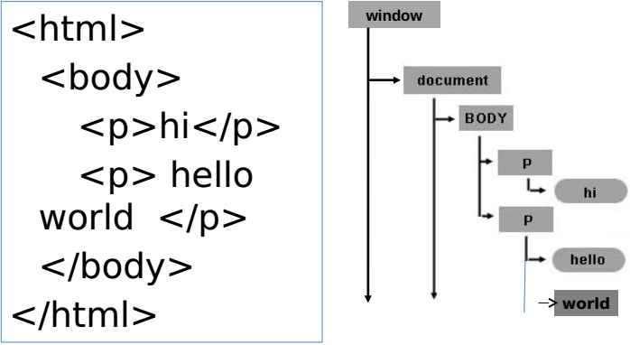
DOM – Ví dụ 1

Slide 77
DOM - Document Object Model
DOM dùng để truy xuất và thao tác trên các tài liệu có cấu trúc dạng HTML hay XML bằng các ngôn ngữ lập trình thông dịch (scripting language) như Javascript, PHP, Python.

Slide 78
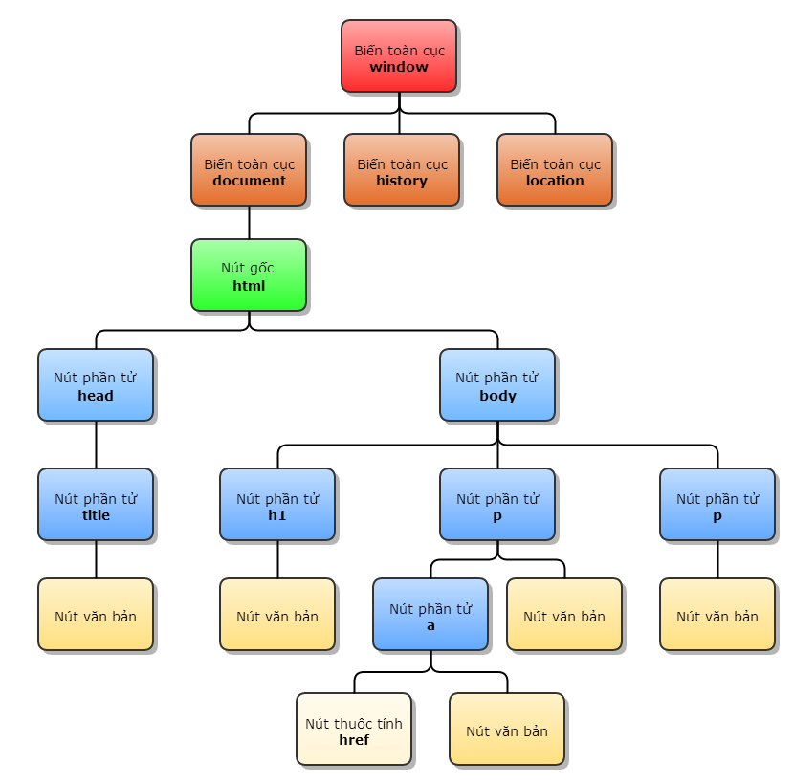
Nút gốc: chính là tài liệu HTML, thường được biểu diễn bởi thẻ <html>
Nút phần tử: biểu diễn cho 1 phần tử HTML.
Nút văn bản: mỗi đoạn kí tự trong tài liệu HTML, bên trong 1 thẻ HTML đều là 1 nút văn bản. Đó có thể là tên trang web trong thẻ <title>, tên đề mục trong thẻ <h1>, hay một đoạn văn trong thẻ <p>.
Ngoài ra còn có nút thuộc tính (attribute node) và nút chú thích (comment node).

Slide 79
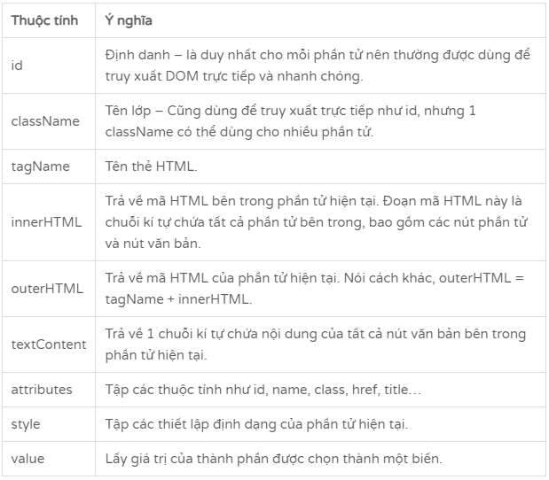
Các thuộc tính của nút phần tử element

Slide 80
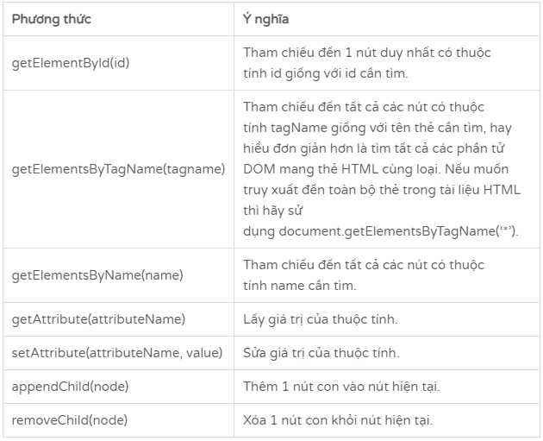
Các phương thức xử lý các nút phần tử

Slide 81
Giới thiệu về DOM
HTML được dùng để khai báo các đối tượng (thuộc các lớp dựng sẵn)
CSS được dùng để định nghĩa thuộc tính/kiểu hiển thị cho các đối tượng.
javascript được dùng để quản lý (tạo, hủy bỏ, thay đổi thuộc tính, triệu gọi phương thức) các đối tượng, định nghĩa lớp mới.

Slide 82
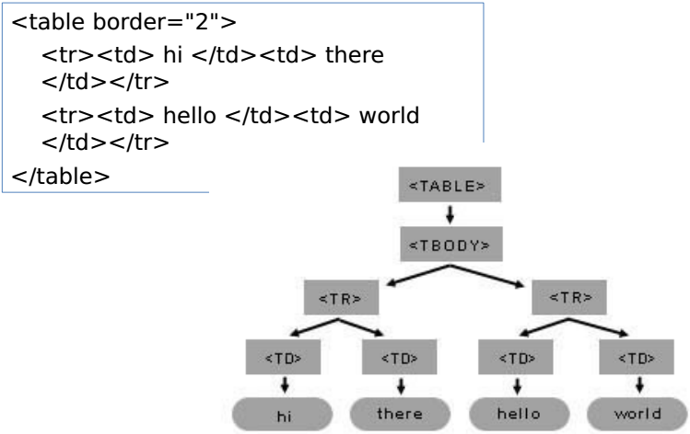
DOM – Ví dụ 2

Slide 83
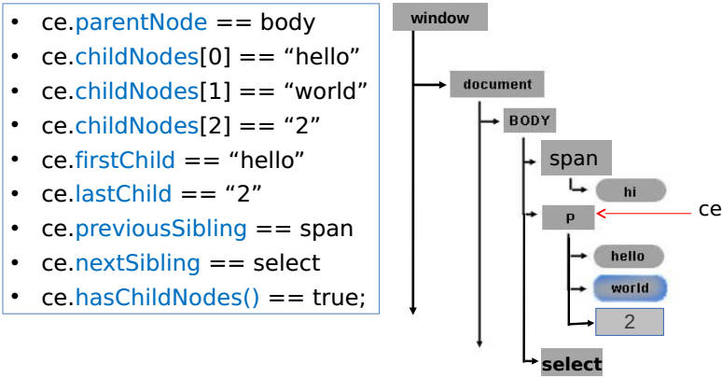
DOM – Ví dụ 3

Slide 84
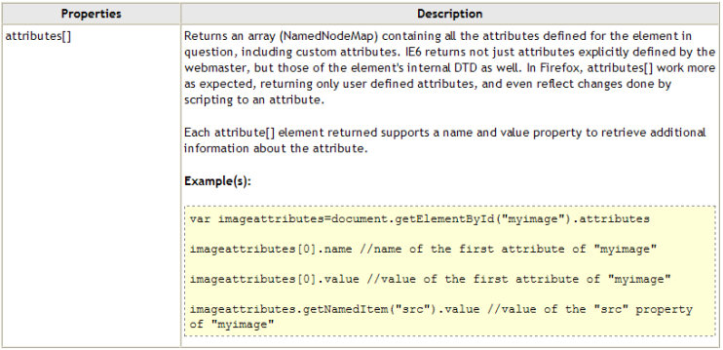
Tất cả đối tượng: Thuộc tính…

Slide 85
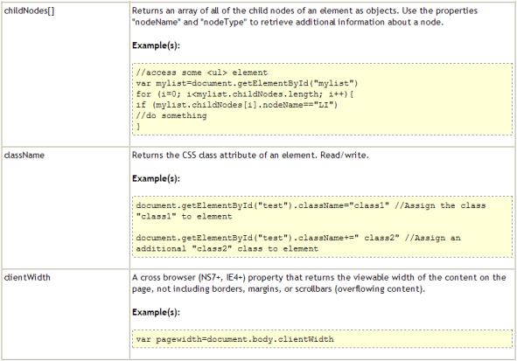
Tất cả đối tượng: Thuộc tính…

Slide 86
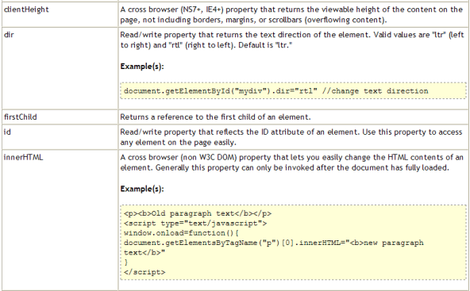
Tất cả đối tượng: Thuộc tính …

Slide 87
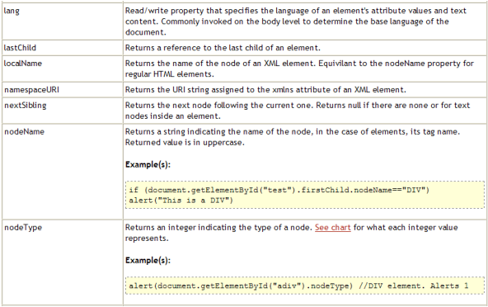
Tất cả đối tượng: Thuộc tính…

Slide 88
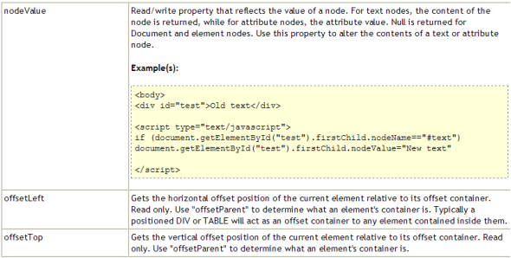
Tất cả đối tượng: Thuộc tính

Slide 89
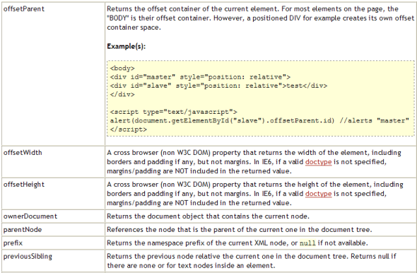
Tất cả đối tượng: Thuộc tính

Slide 90
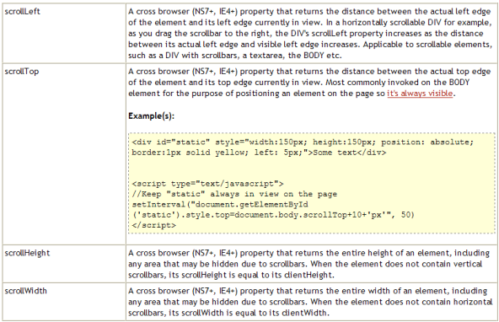
Tất cả đối tượng: Thuộc tính

Slide 91
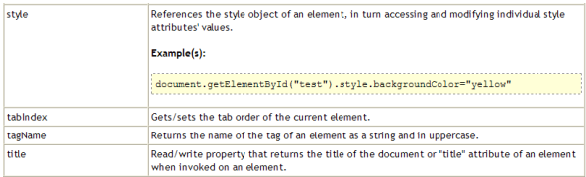
Tất cả đối tượng: Thuộc tính

Slide 92
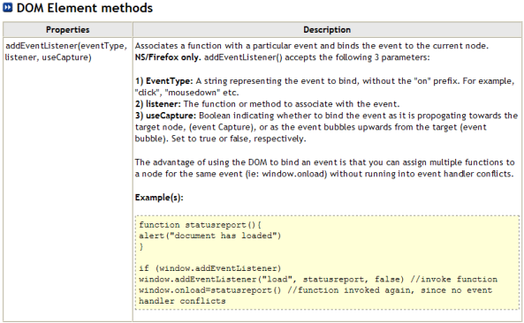
Tất cả đối tượng: Phương thức
Notes:
Sinh viên tự học

Slide 93
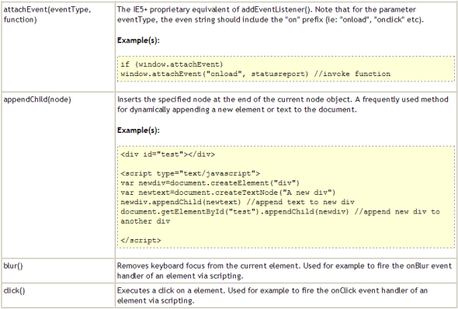
Tất cả đối tượng: Phương thức

Slide 94
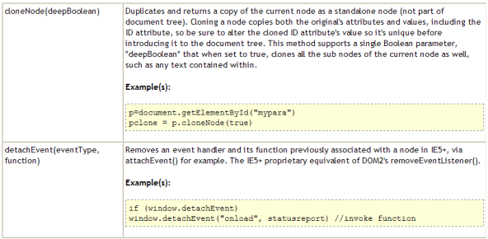
Tất cả đối tượng: Phương thức

Slide 95
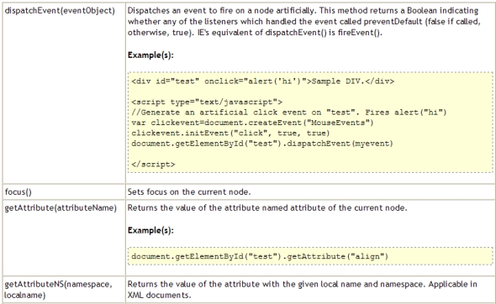
Tất cả đối tượng: Phương thức

Slide 96
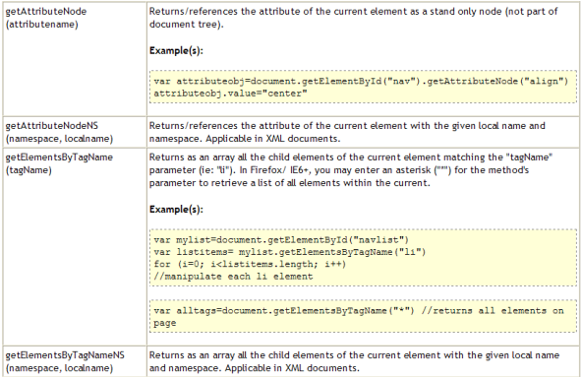
Tất cả đối tượng: Phương thức

Slide 97
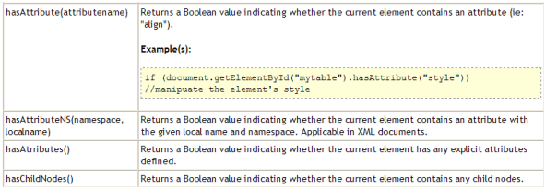
Tất cả đối tượng: Phương thức

Slide 98
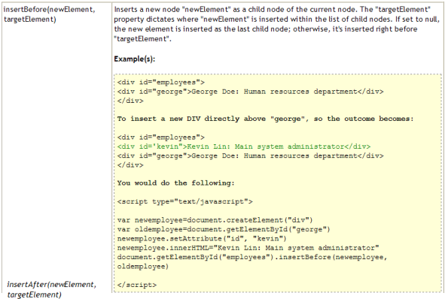
Tất cả đối tượng: Phương thức

Slide 99
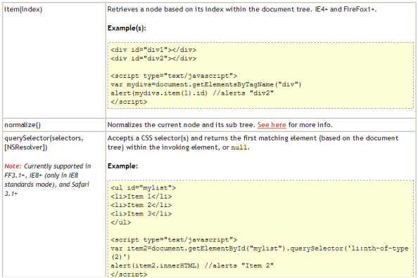
Tất cả đối tượng: Phương thức

Slide 100
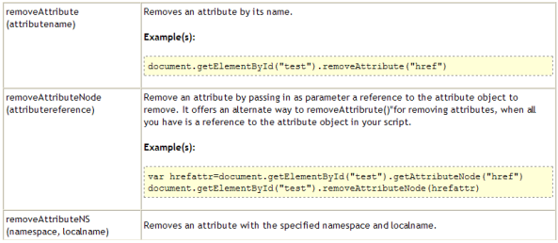
Tất cả đối tượng: Phương thức

Slide 101
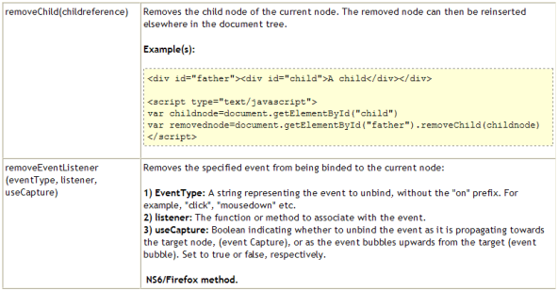
Tất cả đối tượng: Phương thức

Slide 102
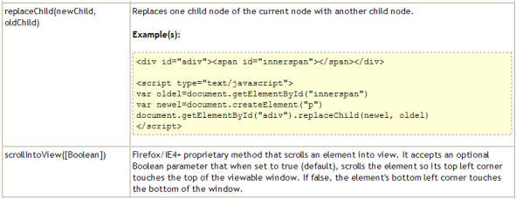
Tất cả đối tượng: Phương thức

Slide 103
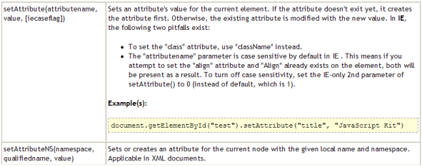
Tất cả đối tượng: Phương thức

Slide 104
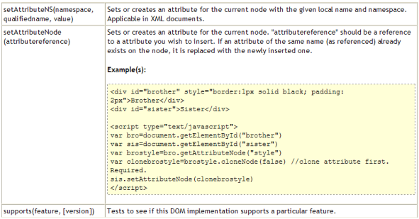
Tất cả đối tượng: Phương thức

Slide 105
Tất cả đối tượng: Con trỏ sự kiện
Con trỏ sự kiện
được gọi khi sự kiện tương ứng xảy ra trên đối tượng
Một số con trỏ sự kiện
onClick – Kích chuột lên đối tượng
onDblClick – Kích đúp chuột lên đối tượng
onMouseOver – Di chuyển chuột trên đối tượng
onMouseOut – Di chuyển chuột ra ngoài đối tượng
onKeyUp – Nhả phím khi đối tượng đang được đặt làm tâm điểm
OnKeyDown – Nhấn phím khi đối tượng đang được đặt tâm điểm
Notes:
https://www.w3schools.com/js/default.asp
Một trang web với các thao tác như click chuột, hay di chuột,… Đây được xem là các sự kiện và JavaScript có thể bắt các sự kiện này thông qua HTML DOM.

Slide 106
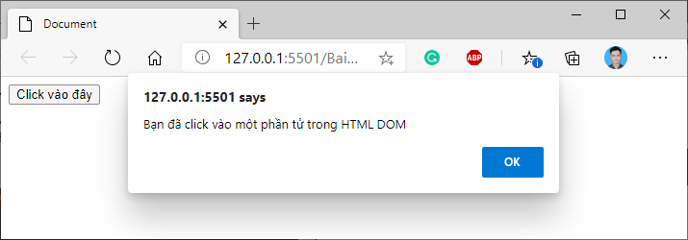
Tất cả đối tượng: Con trỏ sự kiện
Ví dụ <script type=”text/javascript”> function showUp() { alert(“Hello!”); } </script> <input type=”button” value=”Try it” onclick=”javascript:showUp();”/>
Notes:
Một trang web với các thao tác như click chuột, hay di chuột,… Đây được xem là các sự kiện và JavaScript có thể bắt các sự kiện này thông qua HTML DOM.

Slide 107

Đối tượng window: Thuộc tính

Slide 108

Đối tượng window: Thuộc tính

Slide 109

Đối tượng window: Phương thức

Slide 110

Đối tượng window: Phương thức

Slide 111

Đối tượng window: Phương thức

Slide 112

Đối tượng window: Phương thức

Slide 113
Đối tượng window
Có thể truy cập các phương thức và thuộc tính của đối tượng window mà không cần tiền tố window. • Ví dụ: alert(“some text”); tương đương window.alert(“some text”); document tương đương window.document

Slide 114

Đối tượng document: Thuộc tính

Slide 115

Đối tượng document: Thuộc tính

Slide 116

Đối tượng document: Phương thức

Slide 117

Đối tượng document: Phương thức

Slide 118

Đối tượng document: Phương thức

Slide 119

Đối tượng document: Phương thức

Slide 120

Đối tượng document: Phương thức

Slide 121

Đối tượng document: Phương thức

Slide 122

Đối tượng document: Phương thức

Slide 123

Ví dụ: Hiển thị thông báo

Slide 124

Ví dụ: Thông báo hỏi sự đồng ý

Slide 125

Ví dụ: Truy cập điều khiển text

Slide 126

Ví dụ: Truy cập bảng

Slide 127
Ví dụ: Truy cập bảng
<script language="javascript"> function dechuot(i) { document.getElementById("table1").rows[i].cells[0].background
="cuocsong.gif" ; } function chuotRa(i) { document.getElementById("table1").rows[i].cells[0].background
="cuocsong1.gif" ; } </script> <td style="cursor:pointer" onMouseOver="javascript:dechuot(< %=i%>);" onMouseOut="javascript:chuotRa(<%=i%>);" background="cuocsong1.gif" align="center" bgcolor="#CCCCFF" onClick="javascript:Chuyentrang(i);“ </td>

Slide 128

Ví dụ: Mở cửa sổ mới

Slide 129

Ví dụ: Mở cửa sổ mới – Nhập tham số

Slide 130

Ví dụ: Mở cửa sổ con

Slide 131

Ví dụ: Thay nội dung frame

Slide 132

Ví dụ: Thay nội dung iframe

Slide 133

Ví dụ: Truy cập điều khiển và hàm javascript trong frame và iframe

Slide 134

Ví dụ: Nhận phím được bấm

Slide 135

Ví dụ: Đặt điều khiển được chọn

Slide 136

Ví dụ: In trên web
Notes:
=> DOM trong JavaScript có thể thao tác với các phần tử của HTML và xử lý sự kiện

Slide 137
NỘI DUNG
1.
CSS
2.
Javascript
3.
DOM
4.
Một số vấn đề lưu ý
1.

Slide 138
Vấn đề của trình duyệt
Vấn đề: Một trang web (cùng nội dung, cùng mã nguồn) có thể hiện (hiển thị và tương tác) khác nhau trên các trình duyệt khác nhau.
Nguyên nhân: Có nhiều hãng tạo ra nhiều trình duyệt khác nhau như MS-IE, Moz.-FF, Google Chrome, …. Các hãng không thống nhất với nhau cách xử lý (bản chất trình duyệt chính là trình thông dịch)
Ví dụ:
window.event chỉ được thể hiện ở IE
addEventListener hỗ trợ bởi FF tương đương với attachEvent hỗ trợ bởi IE
style.display = “block” được xử lý khác nhau trên IE, FF, Chrome

Slide 139
Mong muốn và giải pháp
Mong muốn: Trang web được thể hiện như nhau ở tất cả các trình duyệt (cross-browser).
Giải pháp:
Sử dụng các đối tượng, thuộc tính, phương thức được hỗ trợ và xử lý như nhau trên các trình duyệt
Tùy trình duyệt mà sinh mã cho phù hợp
Lấy thông tin trình duyệt: window.clientInformation.appName/.appVersion/.Platform
Khuyến cáo sử dụng trình duyệt được ưu tiên

Slide 140
The End!

